Slide 2
Kinderrechtequiz
Wo sind die Kinderrechte aufgeschrieben?
1
2
3
In der Bibel, weil da alles drin steht.
In der Schulordnung, weil die Lehrer sich damit auskennen.
In der Kinderrechts-konvention, weil sie für ganz viele Länder gelten.

Slide 3
Kinderrechtequiz
Welches Kinderrecht gibt es wirklich?
1
2
3
Das Recht auf ein Haustier. Schließlich lernen Kinder viel, wenn sie sich um ein Tier kümmern.
Das Recht auf einen eigenen Namen. Kinder sind damit registriert und geschützt. Auch können die Eltern sie so leichter zum Essen rufen.
Das Recht auf einen Handy. Sonst können Kinder sich nicht verständigen und das ist unfair.
Leon, Marie…
Notes:
Nach Artikel 7 und 8 der UN-Kinderrechtskonvention hat jedes Mädchen und jeder Junge das Recht auf einen Eintrag in ein Geburtsregister, einen Namen, eine Nationalität und auf Schutz der Identität. Denn wer nicht registriert ist, existiert offiziell nicht. Nicht registrierte Kinder haben häufig keinen Zugang zu ärztlichen Vorsorgeuntersuchungen oder sind vom Schulbesuch ausgeschlossen. Und sie sind schutzlos gegen Missbrauch und Gewalt.

Slide 4
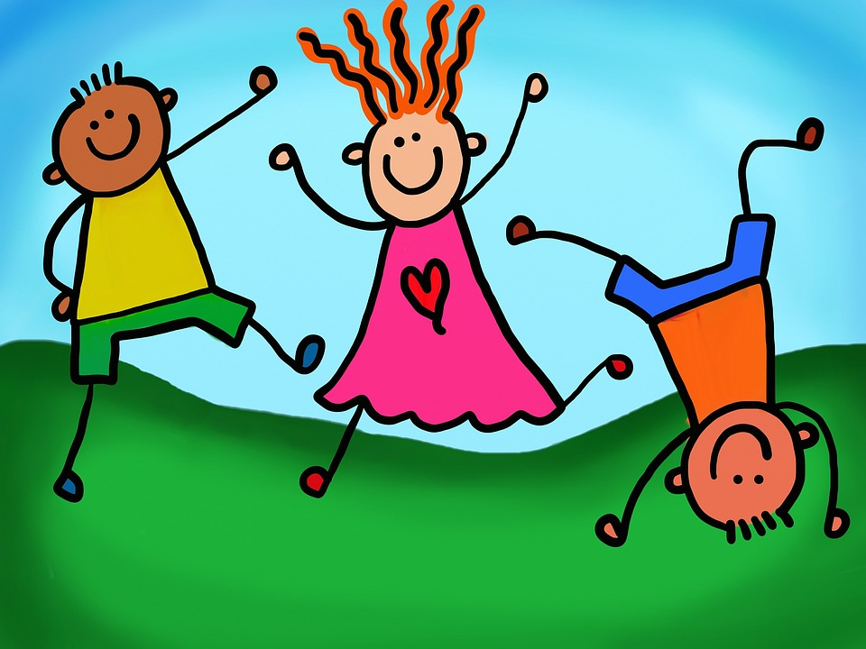
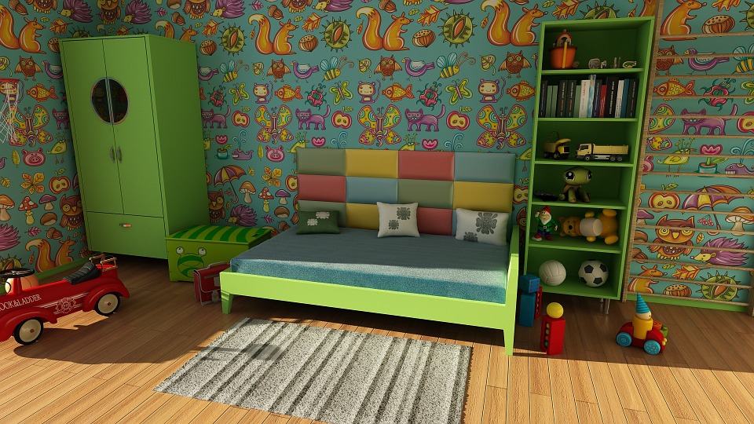
Kinderrechtequiz
Welches Kinderrecht gibt es wirklich?
1
2
3
Das Recht auf Spielen und Freizeit, weil Spielen wichtig für die Entwicklung von Kindern ist.
Das Recht auf Geburtstags-geschenke, weil dadurch die Besonderheit des Tages betont wird.
Das Recht auf ein eigenes Zimmer, weil Geschwister zu unterschiedlichen Zeiten ins Bett müssen.

Slide 5
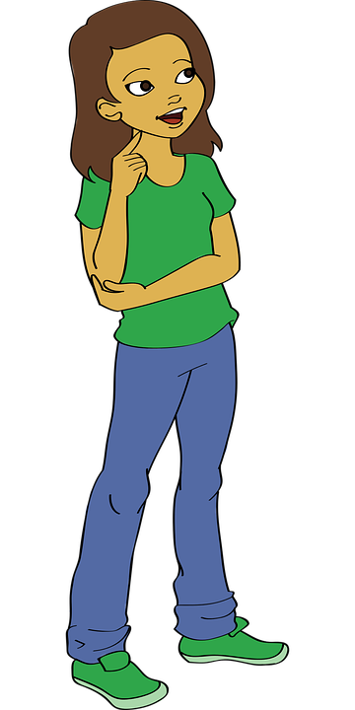
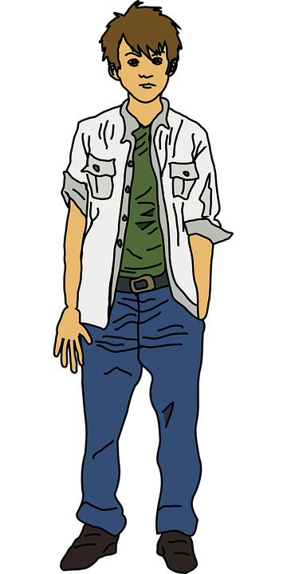
Kinderrechtequiz
Wie ist das mit den Rechten von Mädchen und Jungen?
1
2
3
Mädchen haben mehr Rechte, weil sie schlauer sind.
Jungen haben mehr Rechte, weil sie schlauer sind.
Mädchen und Jungen haben dieselben Rechte. Schlau sein hat damit nichts zu tun.

Slide 6
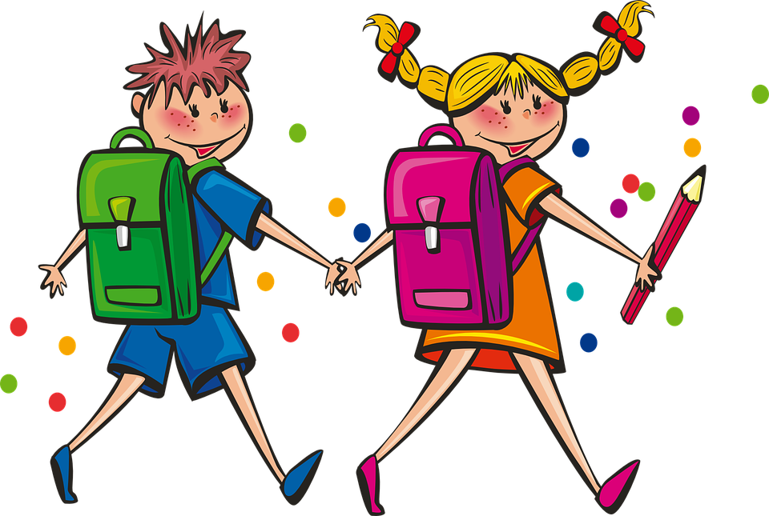
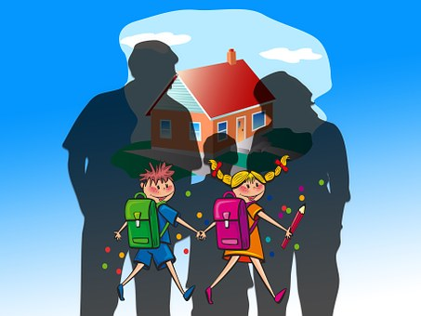
Kinderrechtequiz
Kinder haben ein Recht auf Lernen und Bildung: Wie ist das bei uns?
1
2
3
In Deutschland entscheiden die Kinder selbst, ob sie zur Schule gehen.
In Deutschland gehen die Kinder in die Schule, wenn die Eltern das wollen.
In Deutschland ist der Schulbesuch gesetzlich geregelt. Schulen sind kostenlos und es gibt an allen Orten Schulen.
Notes:
In Deutschland gibt es die Schulpflicht. Diese schreibt vor, dass Kinder mind. 9 Jahre in die Schule gehen.

Slide 7
Kinderrechtequiz
Dürfen Kinder ihre Meinung sagen?
1
2
3
Nein. Erst wenn sie 18 Jahre sind. Davor haben Kinder eh keine richtige Meinung.
Ja, das dürfen sie immer. Aber sie dürfen niemanden damit absichtlich verletzen.
Ja, aber nur bei ihren Eltern und bei Menschen, die sie kennen.

Slide 8
Kinderrechtequiz
Dürfen blinde oder gehörlose Kinder in eine „normale“ Schule gehen?
1
2
3
Nur wenn sie ganz besonders klug sind.
Nein, wie soll das denn gehen?
Ja, natürlich!

Slide 9
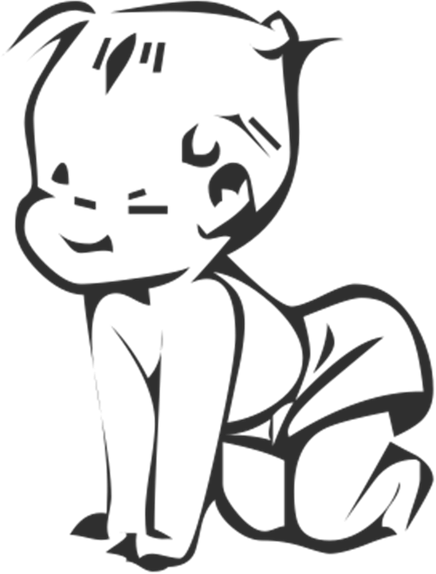
Kinderrechtequiz
Was stimmt?
1
2
3
Die Kinderrechte sind für alle Kinder gleich, egal wie alt sie sind.
Ältere Kinder haben mehr Kinderrechte, weil sie schon viel vernünftiger sind.
Jüngere Kinder haben mehr Kinderrechte, weil sie noch klein sind und mehr Schutz brauchen.

Slide 10
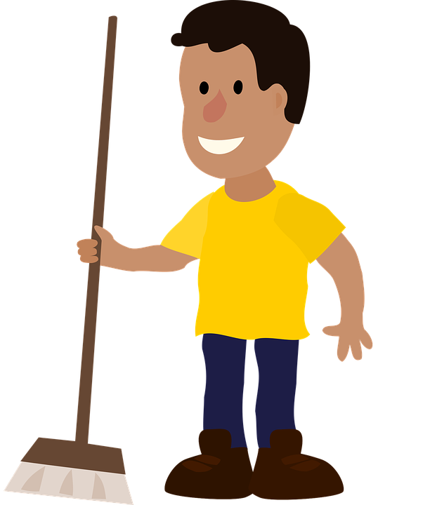
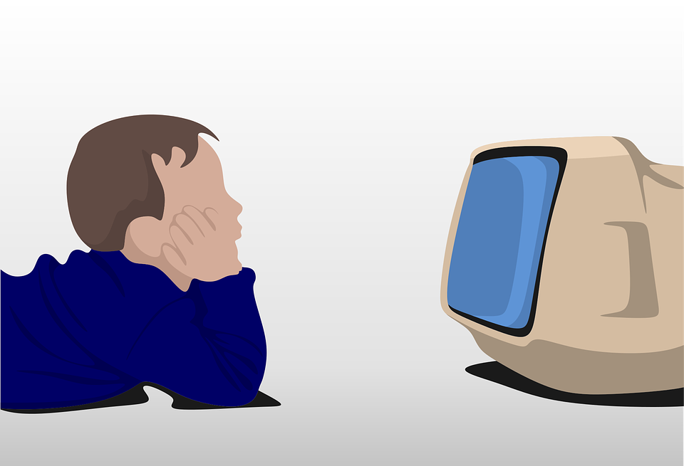
Kinderrechtequiz
Dürfen Kinder im Haushalt Wäsche waschen, kochen, Müll raustragen oder staubsaugen?
1
2
3
Nein, dafür haben Kinder keine Zeit. Das machen deshalb die Eltern.
Ja, damit sie selbständig werden.
Nur wenn die Eltern ihnen dafür Geld geben.

Slide 11
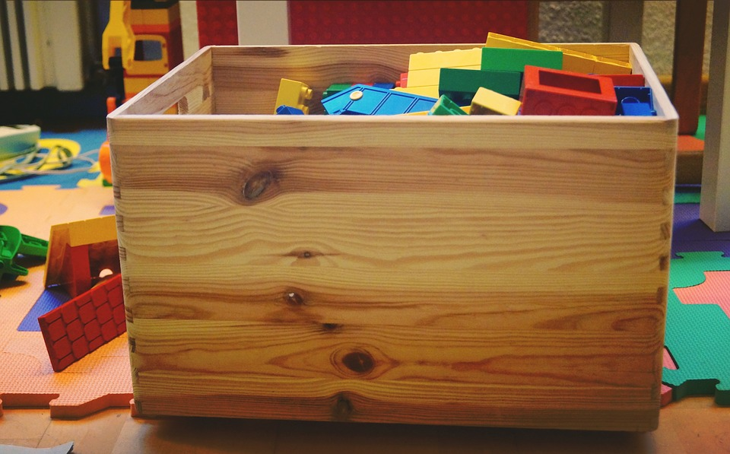
Kinderrechtequiz
Dürfen Eltern Briefe ihrer Kinder lesen oder einfach ins Zimmer kommen?
1
2
3
Nein. Auch Kinder haben ein Recht auf Privatsphäre und müssen deshalb gefragt werden.
Ja. Eltern sind halt die „Bestimmer“ und dürfen kontrollieren.
Ja. Schließlich räumen sie auch auf.

Slide 12
Und jetzt im Endspurt geht´s um deine Meinung!

Slide 13
Deine Meinung ☺
Dafür gibt es kein richtig oder falsch: Welches Kinderrecht findest du für alle Kinder am wichtigsten?
Das Recht auf Spielen und Freizeit.
Das Recht zur Schule zu gehen und zu lernen.
Das Recht, dass alle gleich behandelt werden.

Slide 14
Deine Meinung ☺
Sag uns deine Meinung!
Ich find es gut über die Kinderrechte Bescheid zu wissen.
Die Kinderrechte sind nicht so wichtig für mich.
Ich will noch mehr über die Kinderrechte wissen.

Slide 15
Deine Meinung ☺
Sag uns deine Meinung!
Das Quiz hat mir Spaß gemacht.
Die Fragen waren zu leicht.
Die Fragen waren zu schwer.

